Slide 1
Исследовательская работа «Выращивание арбузов в условиях Карелии»
МОУ «Лицей №40»
Выполнила
Капустина Анастасия
Ученица 4 «А» класса
Петрозаводск
2015

Slide 2
«Выращивание арбузов в условиях Карелии»
Цель исследовательской работы:
Определение возможности выращивания арбузов в условиях Карелии
Задачи:
Выбрать различные условия для выращивания арбуза
Приобрести и посадить семена арбуза
Провести наблюдение за всхожестью и последующим ростом растений в различных условиях
Сделать выводы

Slide 3
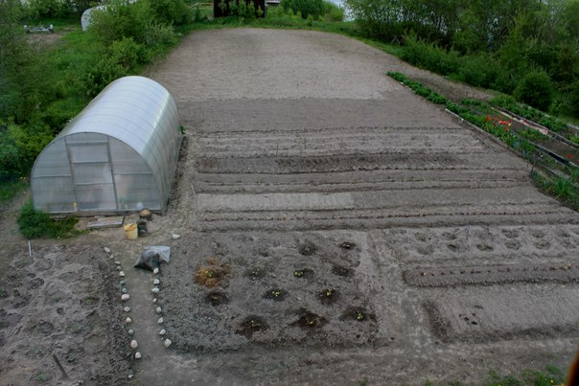
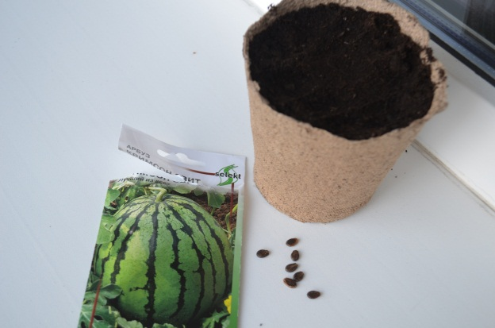
«Выращивание арбузов в условиях Карелии»
Май 2015г. Выбор условий выращивания арбуза и посадка семян
Опыт №1 – выращивание в открытом грунте
Опыт №2 – выращивание в мини-парнике
Опыт №3 – выращивание в теплице
Посадка семян в теплицу
Посадка семян в торфяной горшочек на рассаду дома

Slide 4
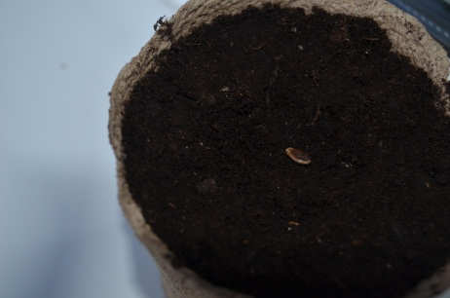
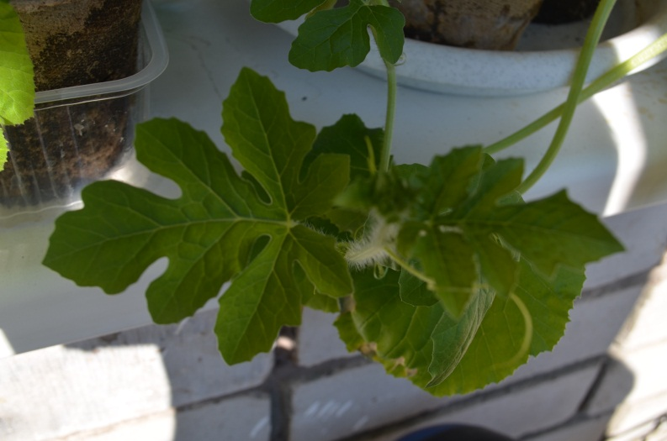
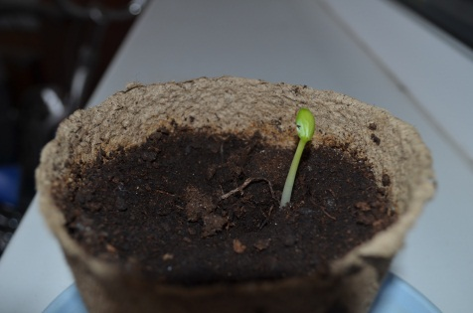
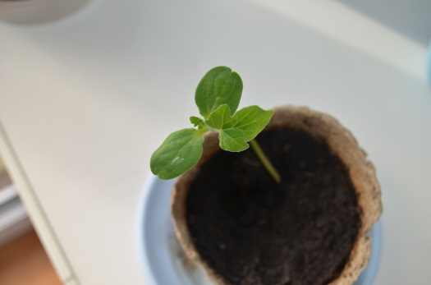
«Выращивание арбузов в условиях Карелии»
Май-июнь 2015г. Наблюдение за всхожестью и ростом рассады
14 июня
5 мая
16 мая
29 мая

Slide 5
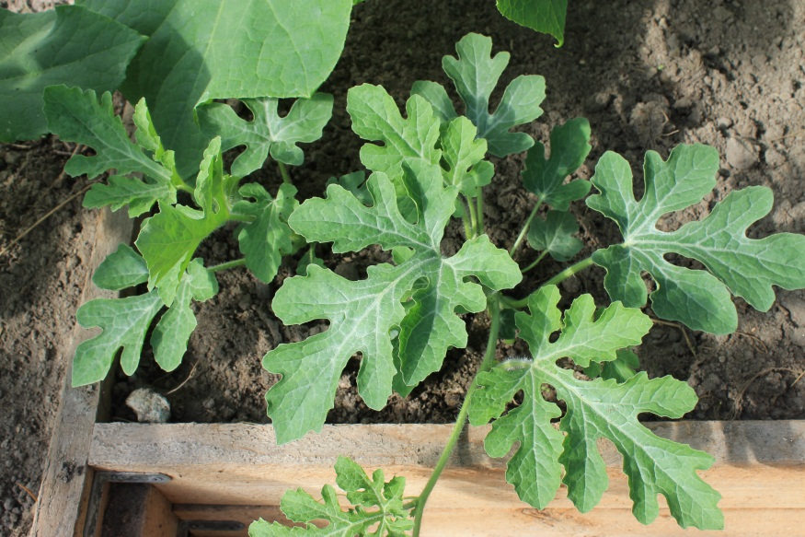
«Выращивание арбузов в условиях Карелии»
Июнь 2015г. Наблюдение за ростом арбуза
Опыт №1 – выращивание в открытом грунте
Растение погибло

Slide 6
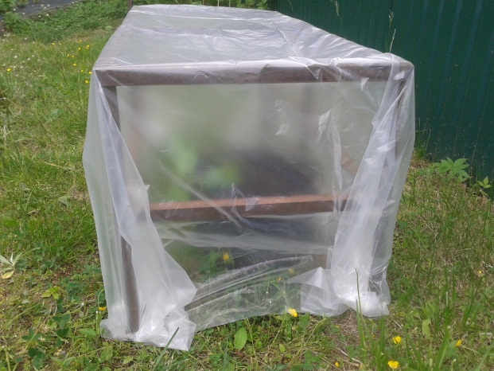
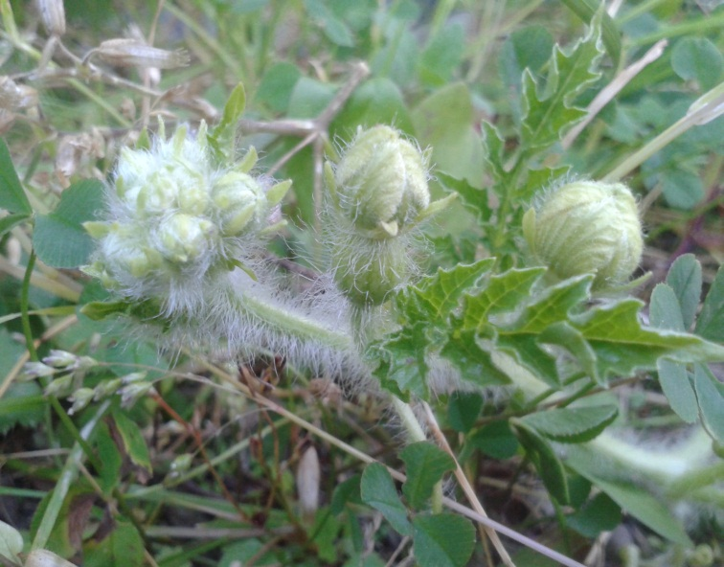
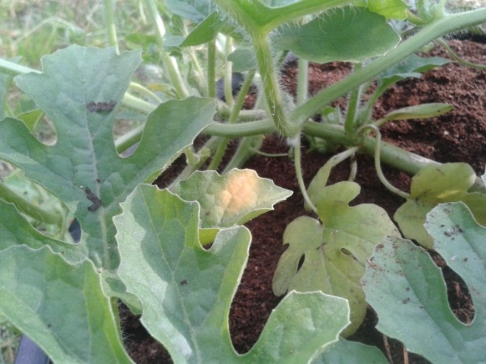
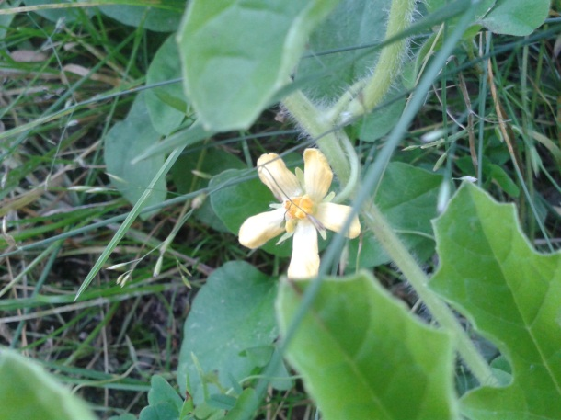
«Выращивание арбузов в условиях Карелии»
Июнь-август 2015г. Наблюдение за ростом арбуза
Опыт №2 – выращивание в мини-парнике
Завязался арбуз
Растет
Цветет
Растение погибло

Slide 7
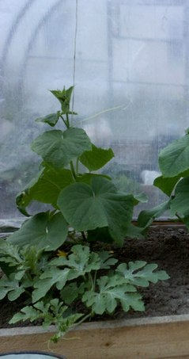
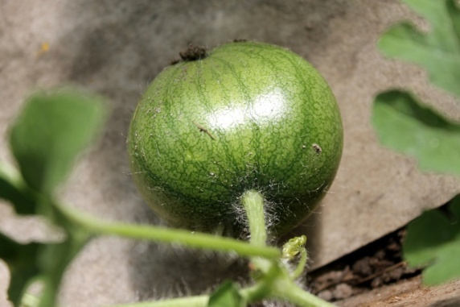
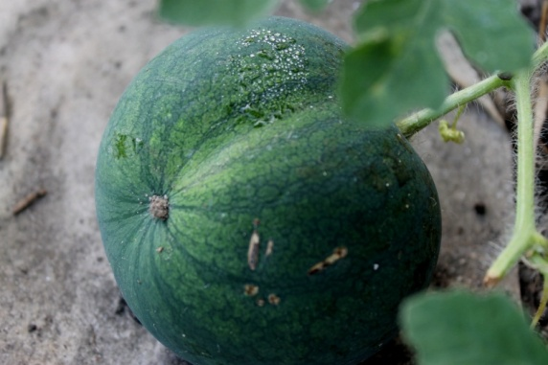
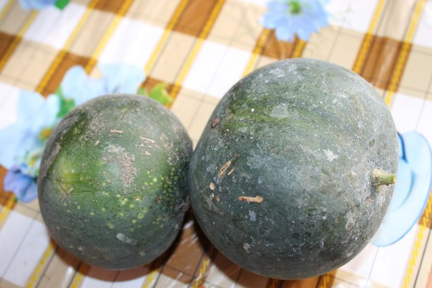
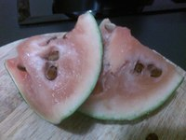
«Выращивание арбузов в условиях Карелии»
Июнь-сентябрь 2015г. Наблюдение за ростом арбуза
Опыт №3 – выращивание в теплице
Вывод: арбузы можно вырастить в Карелии в тепличных условиях

Slide 8
«Выращивание арбузов в условиях Карелии»
Источники информации
Электронные ресурсы:
http://www.belena.biz/a/arbuz.htm
http://dachniknsk.ru/arbuz.html
Иллюстрационные материалы:
Все фотографии, использованные в презентации, являются собственность автора работы

Slide 9
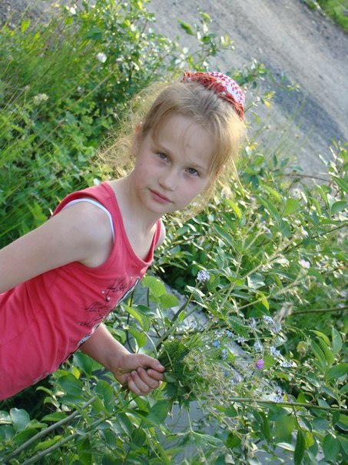
«Выращивание арбузов в условиях Карелии»
Информация о создателях презентации и участниках исследовательской работы
Капустина Анастасия Алексеевна, 10 лет, 4 «А» класс, лицей №40
Капустина Татьяна Александровна, 43 года,
тел. 89212241266, эл/почта t060t@yandex.ru
Беляева Марина Александровна, преподаватель, лицей №40

